Slide 1






MyDietWay
Сервис, составляющий рацион питания для людей с пищевыми ограничениями
‹#›

Slide 2


АКТУАЛЬНОСТЬ ПРОЕКТА
MyDietWay - сервис, который призван помочь людям с пищевыми ограничениями составить рацион, подходящий под их стиль жизни
Около 20% россиян соблюдают диету по рекомендации врача, при этом у 17% россиян обнаруживается непереносимость лактозы,
у 6% россиян - сахарный диабет,
и у 1% россиян - целиакия (непереносимость глютена)

Slide 3

ПРОБЛЕМА
Людям, впервые столкнувшимся с ограничениями в питании (аллергия, непереносимость глютена, диабет и т.д.) сложно адаптироваться, изменить свои пищевые привычки и составить новый рацион
Сложность самостоятельного составления рациона
Дороговизна полезных продуктов
Усложнённость рецептов
Большие затраты времени на готовку
‹#›

Slide 4

РЕШЕНИЕ
Приложение и сайт, в которых будет :
Анализ пользовательских ограничений при помощи искусственного интеллекта
Работа с несколькими ограничениями в питании
Учёт пользовательских оценок блюд (“лайки” и “дизлайки”)
Составление рациона питания
Создание списка рецептов и списка необходимых продуктов
‹#›

Slide 5
ЦЕННОСТЬ, ЦЕННОСТНОЕ ПРЕДЛОЖЕНИЕ
Мы, компания MyDietWay,
помогаем преимущественно людям от 20 до 35 лет
в ситуации, когда они впервые столкнулись с пищевыми ограничениями
решать проблему сложности составления рациона питания
с помощью сервиса на основе искусственного интеллекта
и получать возможность питаться без переживаний за своё здоровье, а также экономию времени и денег на приготовление еды
‹#›

Slide 6
РЫНОК
Мы работаем на рынке B2C и B2B
Количество россиян с ограничениями в питании - это 475 560 человек. Подписка на сервис будет стоить 300 рублей- это 475 560 * 300 = 142,6 млн. рублей
Сегмент А - 1% от объёма аудитории ( 1 426 680 рублей),
Сегмент B - 5% от объёма аудитории ( 7 133 400 рублей)
Сможем заработать в первый год с продаж подписки на сервис: 1 883 217 рублей
‹#›

Slide 7
КОНКУРЕНТЫ
Название | Lifesum | "Правильное питание" Printslon | Eat This Much | Мы
Разнообразие блюд | 5 | 4 | 2 | 4
Цена | 2 (833 руб/мес) | 5 (бесплатно) | 3 (450 руб/мес) | 4 (300 руб)
Соблюдение ограничений | 2 | 2 | 4 | 5
Вариативность рациона | 2 | 2 | 3 | 5
Функционал рецептов | 5 | 5 | 3 | 4
Корзина продуктов | 5 | 3 | 5 | 5
‹#›

Slide 8
БИЗНЕС-МОДЕЛЬ
Платная подписка с единоразовой оплатой (300 рублей)
Реклама кафе, ресторанов, пекарен, кондитерских, чья продукция подходит клиенту
Платный доступ к дополнительным группам блюд (новогоднее меню, блюда народов России)
‹#›

Slide 9
ТЕКУЩИЕ РЕЗУЛЬТАТЫ
Идёт разработка MVP продукта (сайт с небольшим количеством блюд, способный составлять рацион под введённые пользователем ограничения)
Проведено интервью с людьми, имеющими ограничения в питании, а также с нутрициологами

Slide 10
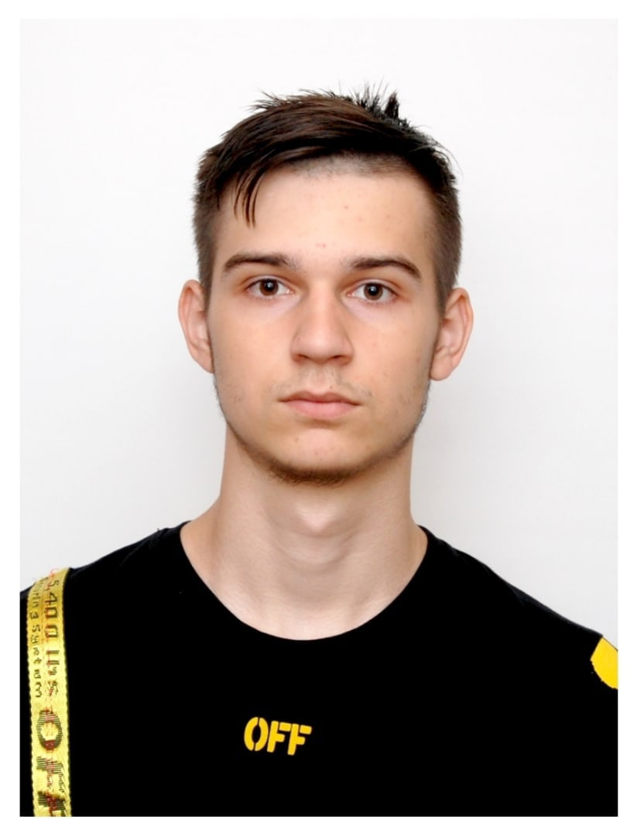
КОМАНДА СТАРТАПА
РОЛЬ | ФАМИЛИЯ ИМЯ | ФОТО
ЛИДЕР (CEO), Разработчик, Маркетолог | Меренков Влад
‹#›

Slide 11

ДОРОЖНАЯ КАРТА
ЧТО ДЕЛАЕМ | СРОК | ОТВЕТСТВЕННЫЙ
Завершение CustDev | 2 недели | Меренков Влад
Уточнение бизнес модели | 1 неделя | Меренков Влад
Разработка backend части web приложения | 4 недели | Меренков Влад
Разработка frontend части web приложения | 6 недель | Меренков Влад
‹#›

Slide 12

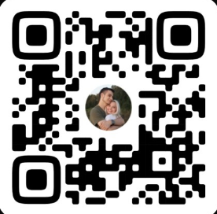
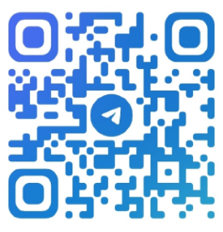
КОНТАКТЫ ЛИДЕРА
https://vk.com/vlad_meren
https://t.me/merenkovvlad
‹#›

